Slide 1
Masáž hrudníku a břicha
Mgr. Ivana Jahodová

Slide 2

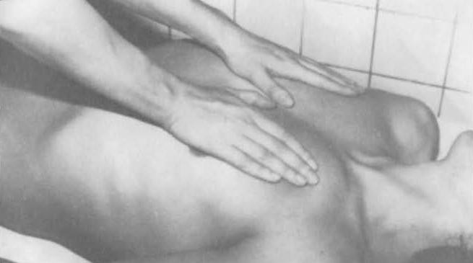
Masáž hrudníku
Pacient leží na zádech, HK mírně abdukované; u žen nemasírujeme oblast prsou, u mužů oblast prsních bradavek
TŘENÍ se samostatně neprovádí !!!
VYTÍRÁNÍ
Hrudníku a ramen - oběma rukama; přiloží se paralelně se sternem; ruce se posouvají pod klíční kost, odsud sbíhají na ramena, do podpaží a dále na boční stranu hrudníku; do výchozí pozice se vracejí bez tlaku

Slide 3
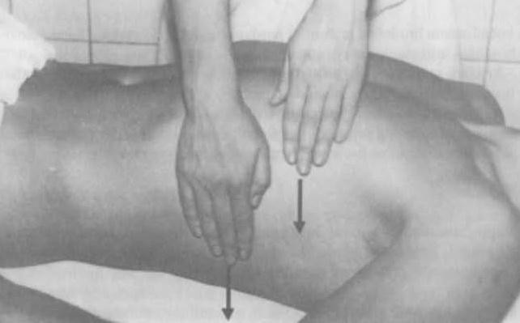
Masáž hrudníku
Vytření hrudníku rukama – pohybem obou rukou s prsty směřujícími laterálně; ruce se pohybují od hrudní kosti na boční stranu hrudníku, přičemž se posouvají dolů. Při vytírání levé strany hrudníku terapeut stojí vpravo a naopak.

Slide 4
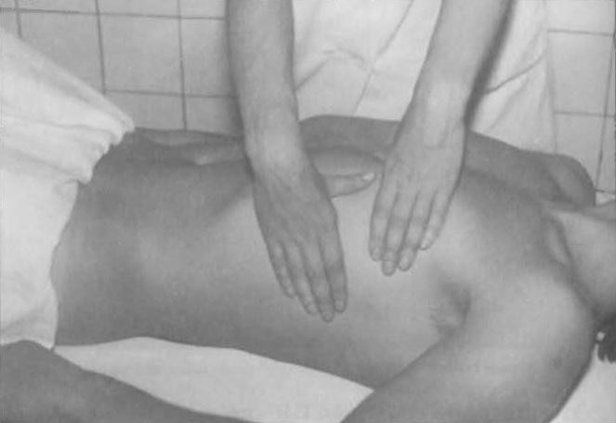
Masáž hrudníku
Krouživé vytření bočních stran – jako krouživé hnětení, přičemž ruce postupují od podpaží až k žebrovým obloukům

Slide 5

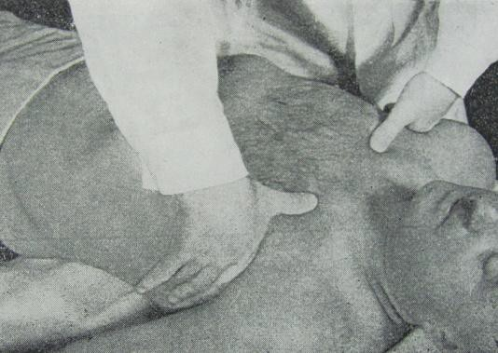
Masáž hrudníku
Vytření mezižebří bříšky obou palců – palce vytírají mezižeberní prostory pohybem od středu do boků, přičemž postupují po jednotlivých mezižeberních prostorech směrem dolů

Slide 6
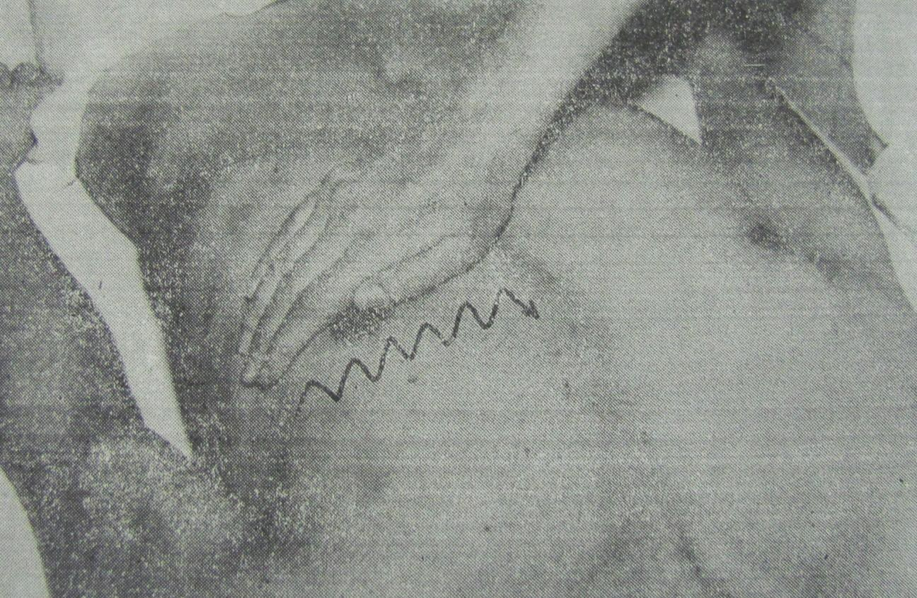
Masáž hrudníku
TEPÁNÍ
vějíř, smetání a tepání bříšky prstů – provádějí se v horní, střední případně i v dolní části hrudníku tak, aby nezasáhly prsa ani bradavky mužů
CHVĚNÍ
V oblasti srdce se provádí přiložením
ruky na levou boční stěnu v místě
hrotu srdce, která se za intenzivního
chvění posouvá ke středové čáře

Slide 7

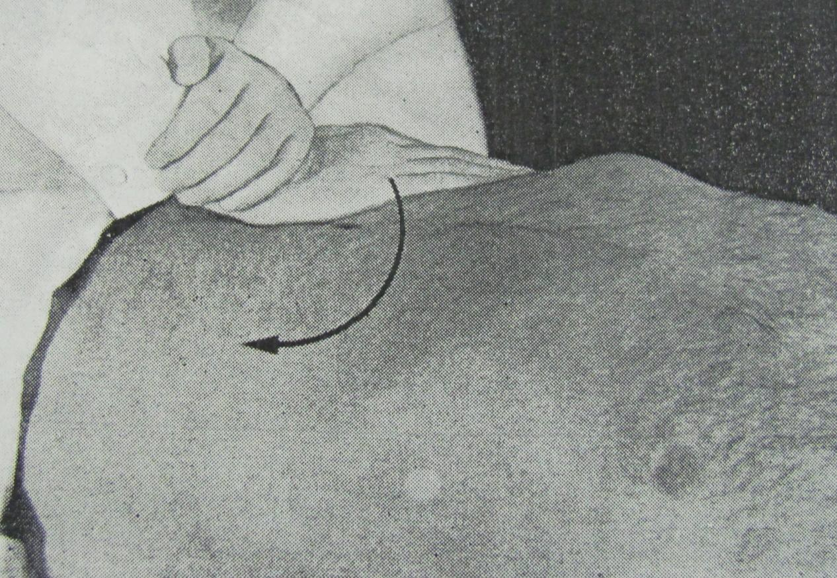
Masáž břicha
Nemocný leží na zádech; DK pokrčené v kolenou; pac. musí být vymočený, měl by mít vyprázdněné i tlusté střevo; pacient během masáže nemluví, terapeut stojí na pravé straně
Tření břicha – celou rukou v základním směru v průběhu tlustého střeva, začíná se v pravém a končí v levém podbřišku; ruce se při tření střídají; opakujeme 8-10x

Slide 8
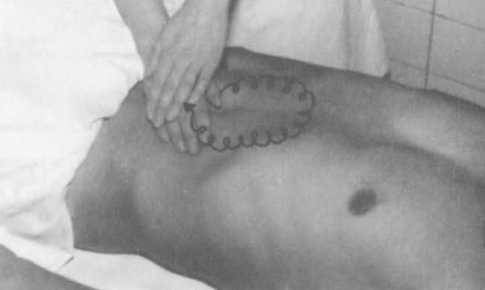
Masáž břicha - VYTÍRÁNÍ
Krouživé vytírání – prsty pravé ruky, přiloženými naplocho na břicho; tlak podporujeme druhou rukou; obě ruce se pohybují v malých kroužkách v základním směru; koní se v levém podbřišku; palec je odtáhnutý, používá se pouze při masáži obézních lidí; opakujeme 3x, přičemž tlak ruky se zvyšuje

Slide 9

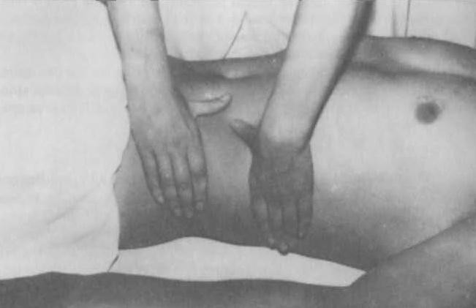
Masáž břicha - vytírání
Příčné vytření břicha „krájení“ – jako krouživé hnětení protichůdným pohybem, rukou s odtaženými palci, nejčastěji přes břicho od symfýzy po žeberní oblouky a zpět.

Slide 10
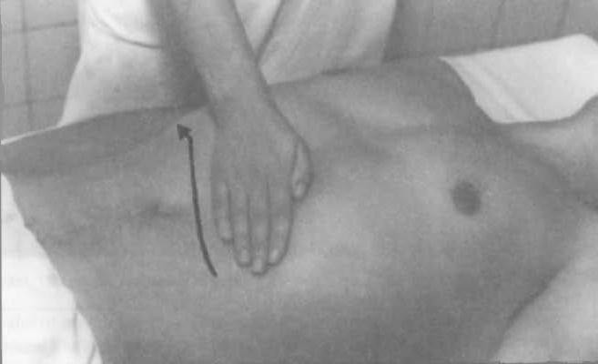
Masáž břicha - vytírání
Esovité vytření žaludku – provádí se pravou rukou, která se položí na levé předžebří a esovitým tahem vedle žebrového oblouku se vytře oblast žaludku. Nad pupkem tlak uvolníme.

Slide 11
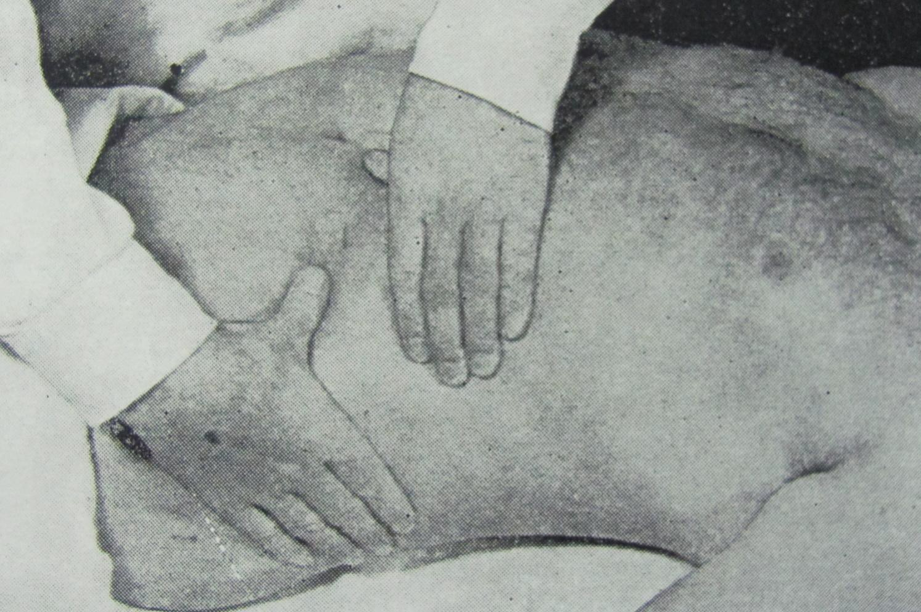
Masáž břicha - HNĚTENÍ
Vlnovité hnětení - provádíme po celém břichu tak, že ruce postupují v podélném směru, a to nejčastěji ve dvou řadách na každé polovině břicha. Na pravé polovině břicha postupujeme zdola nahoru a na levé opačně.

Slide 12

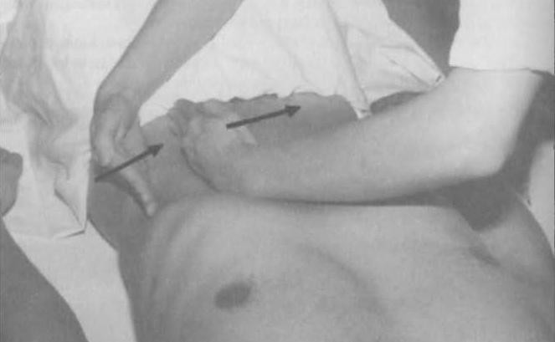
Masáž břicha - hnětení
Přehrnutí břišní stěny – pravá ruka nahrnuje břišní stěnu na levou; postupuje se směrem ke středové čáře a ruce se postupně stlačují v
tomto případě směrem k pravému žebrovému oblouku
- poté obráceně

Slide 13
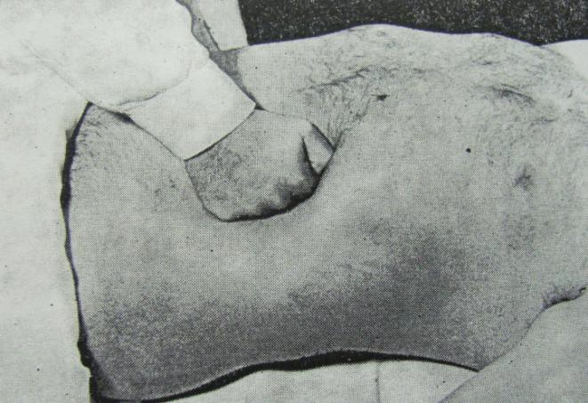
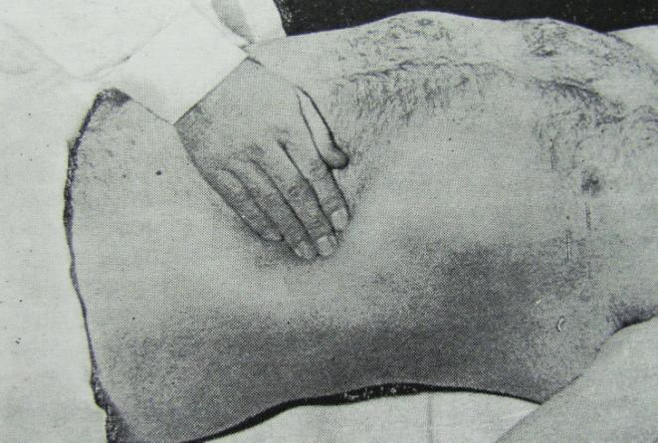
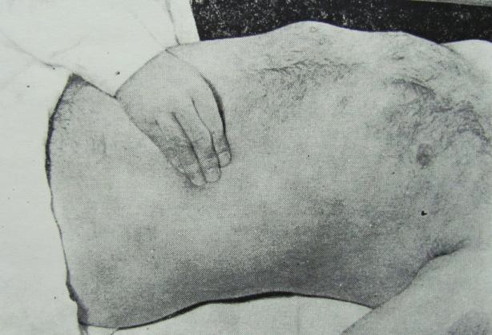
Masáž břicha - hnětení
Protlačování břišní stěny - pěstí, dlaní, špetkou; vynecháváme oblast močového měchýře; provádíme aspoň dva hmaty protlačování a opakujeme 3x

Slide 14

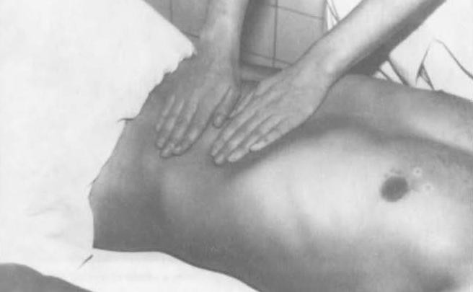
Masáž břicha – hnětení
Podélné a příčné protlačování – přiložením obou rukou s natáhnutými prsty vedle sebe, podélně na pravou a levou polovinu břicha střídavým tlakem se protlačuje břišní stěna dohromady 4x. To samé se provádí příčným uložením rukou nad pupkem a pod ním.

Slide 15
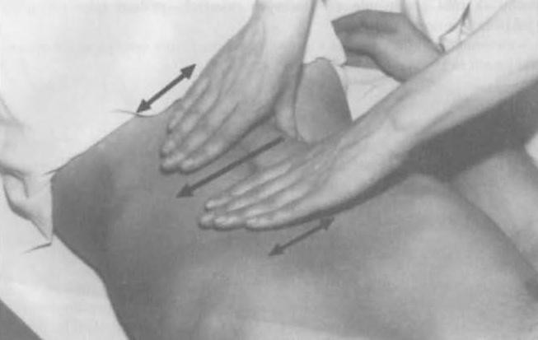
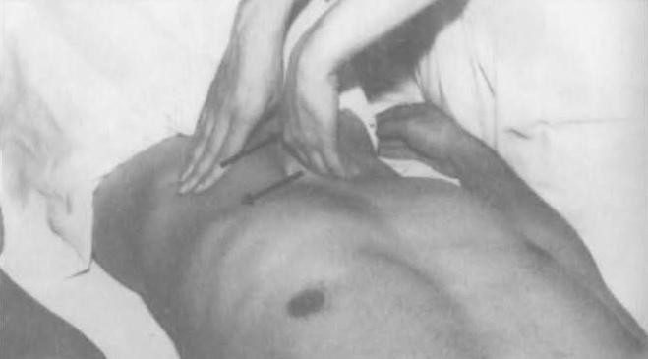
Masáž břicha - TEPÁNÍ
Vějíř, škubání, smetání
Přehazování břišní stěny – oběma rukama, které jsou vedle sebe s nataženými prsty a odtaženými palci; začínáme na pravé polovině břicha; pohybem zápěstí narážíme střídavě palci a prsty; postupujeme směrem doleva, zpět se vracíme naprázdno. Nebo se přehazování provádí protichůdným pohybem

Slide 16
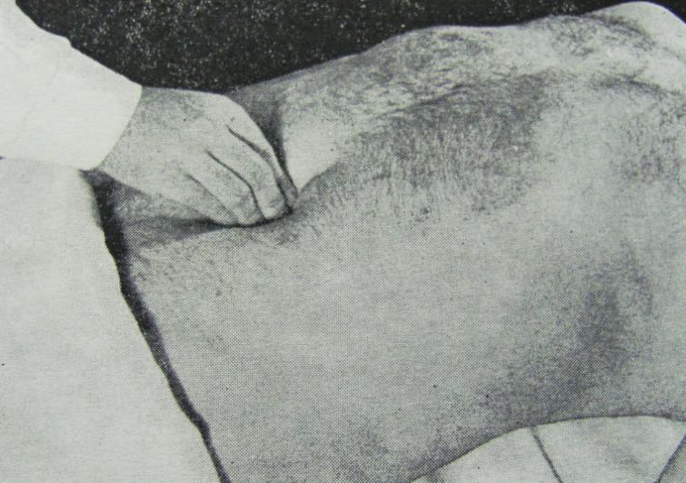
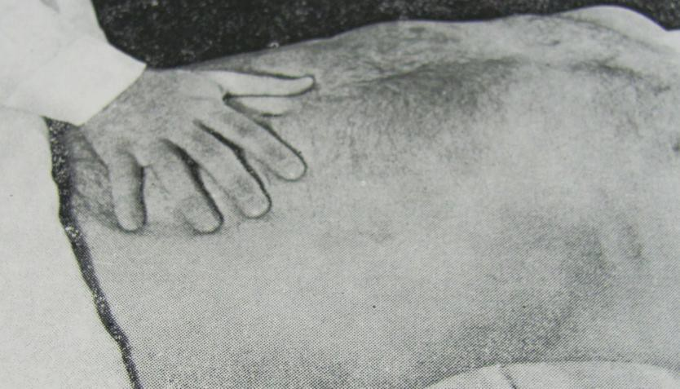
Masáž břicha - chvění
celou rukou s roztaženými prsty – opět v daném směru
hruškou – provádíme mezi pupkem a symfýzou; při opakování tahu zvyšujeme tlak.

Slide 17
Děkuji za pozornost

